Slide 1
Nesne Yönelimli Programlama Doç. Dr. Recep ERYİĞİT

Slide 2
Dersin Hedefleri
Nesne Yönelimli programlamanın karakteristik özelliklerinin C# dili syntax’ı öğrenilmesi.
Değişken, sabitlerin kullanımı
Döngü ve karar mekanizmaları
Problem çözümünde metot kullanımı
Veri soyutlama işlemininin class, struct ve enum’lar ile öğrenilmesi
Masaüstü (Windows Form ) uygulaması geliştirilmesi
Web uygulaması geliştirilmesi
Dosya, veritabanı ve thread işlemlerinin C# ile gerçekleştirilmesi

Slide 3
Nesne Yönelimli Programlamanın Karakteristik özellikleri
Kapsülleme (Encapsulation)
Bir sınıftaki programlama birimlerinin diğer sınıflardan erişilebilirliği kapsülleme özelliğidir.
private
protected
internal
public
Sınıf 1 (class)
Sınıf 2 (class)

Slide 4
Nesne Yönelimli Programlamanın Karakteristik özellikleri
Kalıtım (Inheritance)
Bir sınıftaki programlama birimlerinin diğer sınıf tarafından kullanılması kalıtım (miras) olarak bilinir.
protected
internal
public
Sınıf 1 (class)
Sınıf 2 (class)

Slide 5
Nesne Yönelimli Programlamanın Karakteristik özellikleri
Çok Biçimlilik (Polymorphism)
Sinif1 s1 = new Sinif1();
Sinif1 s2 = new Sinif2();
Miras veren sınıfın nesnesinin kendisi ve miras alanlardan üretilebilmesi.
protected
internal
public
Sınıf 1 (class)
Sınıf 2 (class)

Slide 6
Nesne Yönelimli Programlamanın Karakteristik özellikleri
Soyutlama (Abstraction)
Sinif1 s1 = new Sinif1();
Sinif1 s2 = new Sinif2();
Miras veren sınıfın soyut taımlaması ile kendi nesnesinin oluşturalamaması. Soyut sınıf miras vermek amacıyla oluşturulur.
protected
internal
public
Sınıf 1 (class)
Sınıf 2 (class)

Slide 7
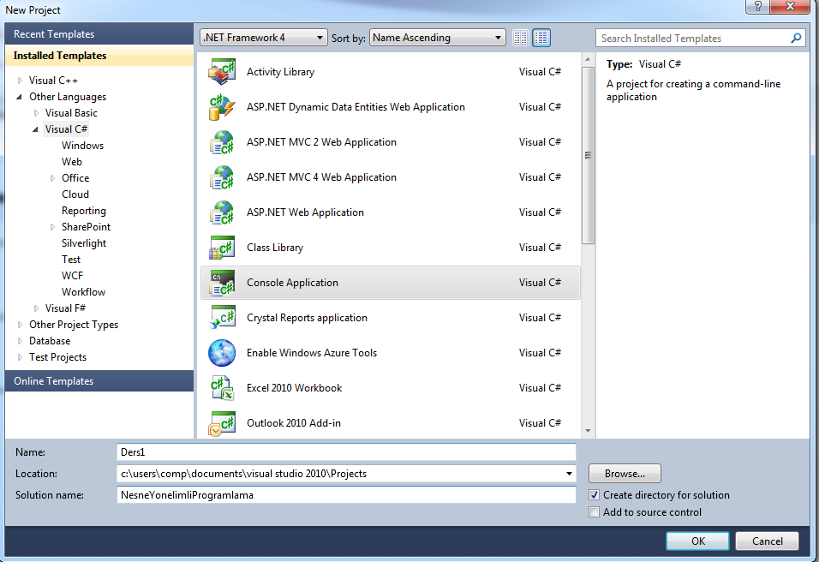
C# Başlangıç

Slide 8
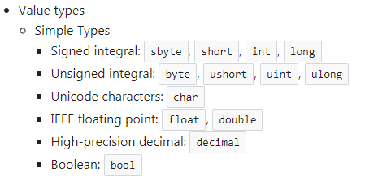
Değişken Bildirimi
Bütün nesne yönelimli programlama dillerinde probleme ait değişkenler kullanılmadan önce derleyicilere değişkenin veri tip bildirilir. Dillerde bu işlem
veri tipi değişken_ismi;
değişken_ismi =deger;
veya
veri tipi değişken_ismi = değer ;
C# dilindeki tek değerli değişkenler

Slide 9
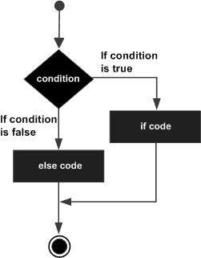
Karar Yapıları
if(boolean_expression)
{
/* statement(s) will execute if the boolean_expression is true */
}
else {
/* statement(s) will execute if the boolean_expression is false */
}

Slide 10
Karar Yapıları
if(boolean_expression 1)
{
/* Executes when the boolean expression 1 is true */
}
else if( boolean_expression 2)
{
/* Executes when the boolean expression 2 is true */
}
else if( boolean_expression 3)
{
/* Executes when the boolean expression 3 is true */
}
else
{
/* executes when the none of the above condition is true */
}

Slide 11
Karar Yapıları
int caseSwitch = 1;
switch (caseSwitch)
{
case 1:
Console.WriteLine("Case 1");
break;
case 2:
Console.WriteLine("Case 2");
break;
default:
Console.WriteLine("Default case");
break;
}

